Slide 1
Acilación de Friedel-Crafts
Andres Martinez
Juan Barbosa
Universidad de los Andes

Slide 2
Índice
Introducción
Sección experimental
Resultados y discusión
Conclusiones

Slide 3
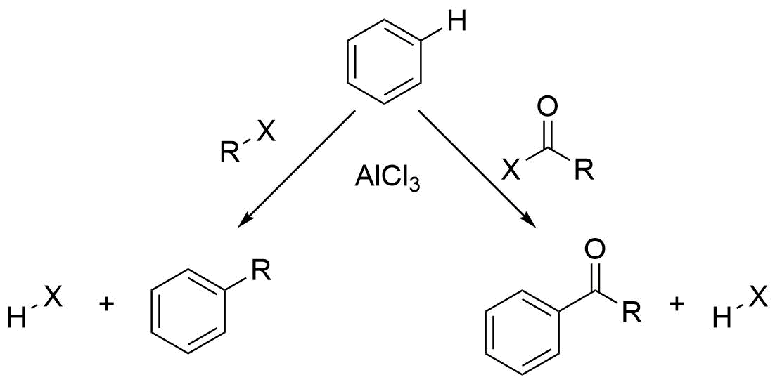
Introducción
Esquema 1: Alquilación y acilación de Friedel-Craft.
(R): alquil o aril, (X): Cl, Br, I.
Sustitución sobre anillos aromáticos activados.
La acilación, permite que la reacción se lleve a cabo una única vez.
Existen al menos 20 mil refencias a productos que involucren acilación de FC.
Wade, L. Organic Chemistry, eight ed.; Pearson: New York, 2015; pp 328–390.
Sartori, G.; Maggi, R. Advances in Friedel-Crafts acylation reactions; CRC Press, 2010.

Slide 4
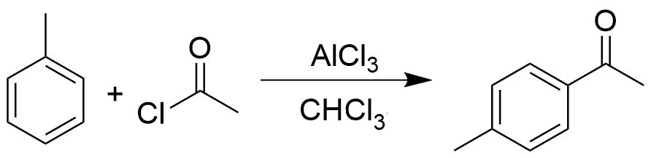
Introducción
Esquema 2: Preparación de la 4-metilacetofenona.
Compuesto clasificado como agente saborizante.
Demyttenaere, J. C. R. Flavour and Fragrance Journal 2012, 27, 3–12.

Slide 5
Sección experimental
2.5 mL (23.04 mmol) – cloroformo
0.4 mL (3.86 mmol) – tolueno
0.480 g (3.60 mmol) – cloruro de aluminio
0.267 g (3.40 mmol) – cloruro de acetilo
Reacción a temperatura ambiente.
1.50 horas, con adición de hielo
Extracción líquido-líquido.
Con DCM
Lavado con solución saturada de NaHCO₃, y secado
Presión reducida
Producto

Slide 6
Resultados y discusión
Esquema 2: preparación de la 4-metilacetofenona.
Producto puro.
Reacción estéreoselectiva, producto para.
Porcentaje de rendimiento: 41 %.

Slide 7
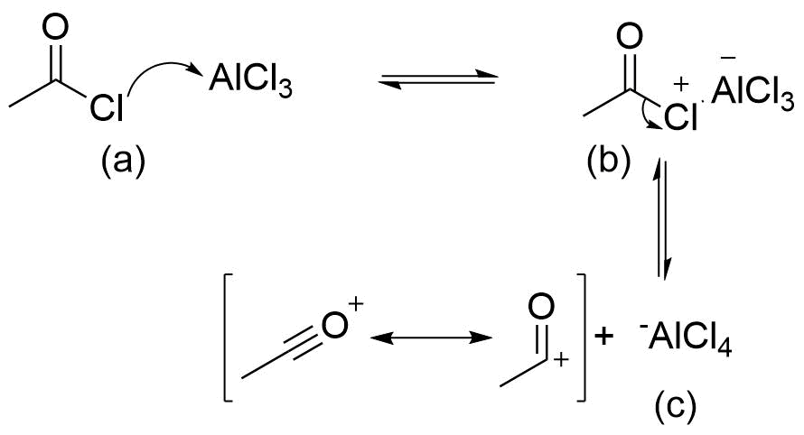
Resultados y discusión
Esquema 3: Formación del carbocatión.
Wade, L. Organic Chemistry, eight ed.; Pearson: New York, 2015; pp 328–390.

Slide 8
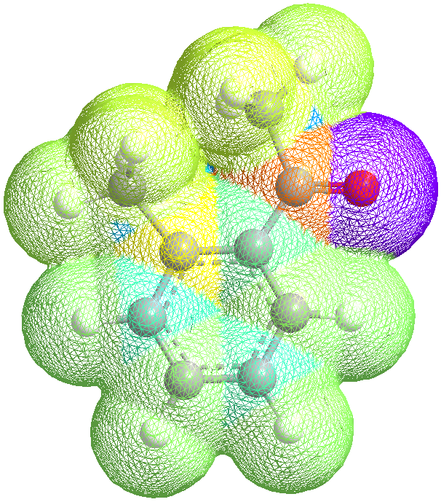
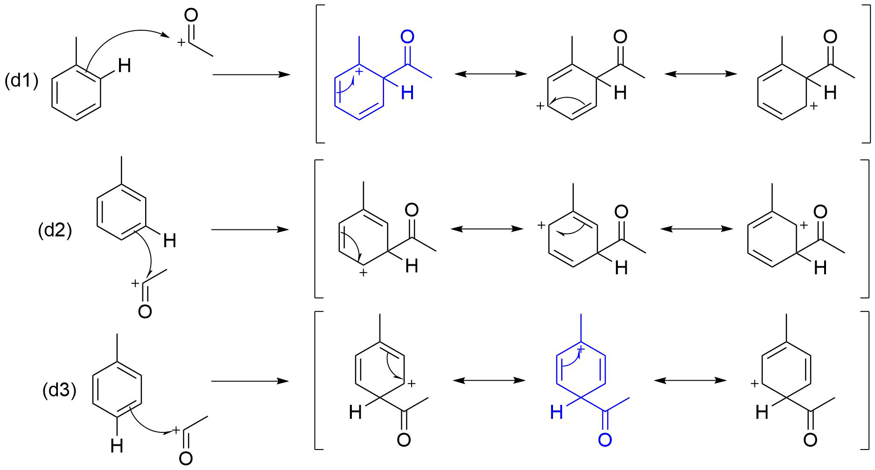
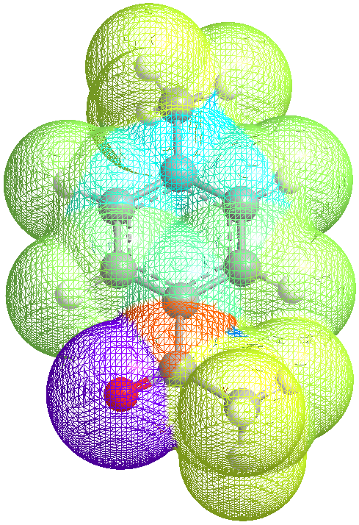
Resultados y discusión
14.49 kcal/mol
Esquema 4: Formación del complejo sigma.
8.83 kcal/mol
Wang, Z. Comprehensive Organic Name Reactions and Reagents; John Wiley & Sons, Inc.: Hoboken, NJ, USA, 2010.

Slide 9
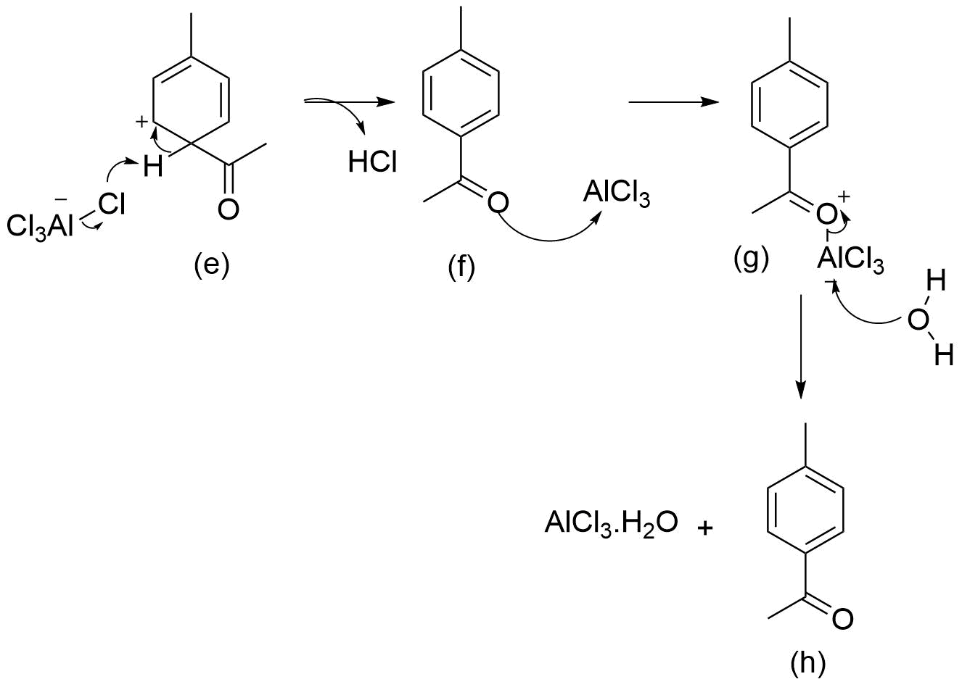
Resultados y discusión
Esquema 4: Regeneración de la aromaticidad y obtención de la cetona libre.
Wang, Z. Comprehensive Organic Name Reactions and Reagents; John Wiley & Sons, Inc.: Hoboken, NJ, USA, 2010.

Slide 10
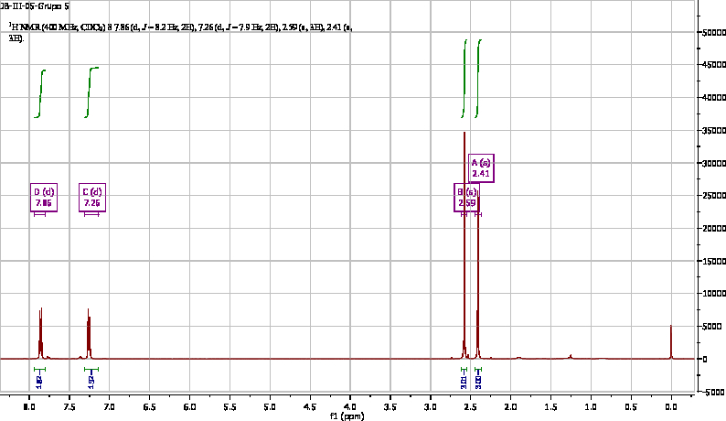
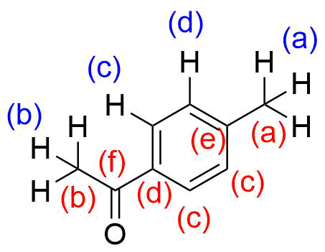
Resultados y discusión
Señal | Int | Mul
a | 3 | s
b | 3 | s
c | 2 | d
d | 2 | d

Slide 11
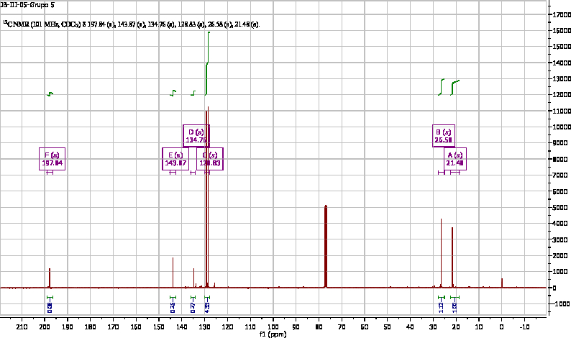
Resultados y discusión

Slide 12
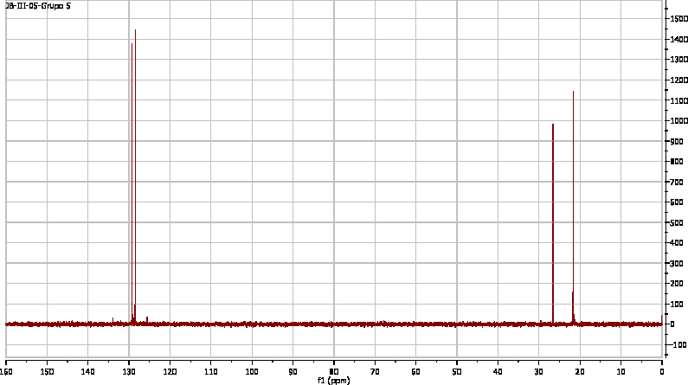
Resultados y discusión
C
A
B

Slide 13
Conclusiones
Preparación de la 4-metilacetofenona con un rendimiento del 41 %.
Determinación de la energía de los productos (ortho) y (para).
Estudio del mecanismo de reacción, para dar explicación del producto meta.

Slide 14
Referencias
Wang, Z. Comprehensive Organic Name Reactions and Reagents; John Wiley & Sons, Inc.: Hoboken, NJ, USA, 2010.
Zheng, L.; Wei, Q.; Zhou, B.; Yang, L.; Liu, Z.-L. Anti-Cancer Drugs 2007, 18, 1039–1044.
Mukaiyama, T.; Sato, T.; Hanna, J. Chemistry Letters 1973, 2, 1041–1044.
Mukaiyama, T.; Shiono, M.; Sato, T. Chemistry Letters 1974, 3, 37–38.
Villiers, C.; Ephritikhine, M. Angewandte Chemie International Edition in English 1997, 36, 2380–2382.
Rele, S.; Talukdar, S.; Banerji, A.; Chattopadhyay, S. The Journal of Organic Chemistry 2001, 66, 2990–2994.
Huang, Y.-m. M.; Chen, W.; Potter, M. J.; Chang, C.-e. A. Biophysical Journal 2012, 103, 342–351.
Fulmer, G. R.; Miller, A. J. M.; Sherden, N. H.; Gottlieb, H. E.; Nudelman, A.; Stoltz, B. M.; Bercaw, J. E.; Goldberg, K. I. Organometallics 2010, 29, 2176–2179.
Zhong, J.-J.; Liu, Q.; Wu, C.-J.; Meng, Q.-Y.; Gao, X.-W.; Li, Z.-J.; Chen, B.; Tung, C.-H.; Wu, L.-Z. Chem. Commun. 2016, 52, 1800–1803.
Richards, I. C. Encyclopedia of Reagents for Organic Synthesis; John Wiley & Sons, Ltd, 2001.
Uchiyama, M.; Matsumoto, Y.; Nakamura, S.; Ohwada, T.; Kobayashi, N.; Yamashita, N.; Matsumiya, A.; Sakamoto, T. Journal of the American Chemical Society 2004, 126, 8755-8759.
Barton, D. H. R.; Willis, B. J. Journal of the Chemical Society D: Chemical Communications 1970,1225.
Kellogg, R. M.; Wassenaar, S. Tetrahedron Letters 1970, 11, 1987–1990.

Slide 15
Gracias

